Slide 1
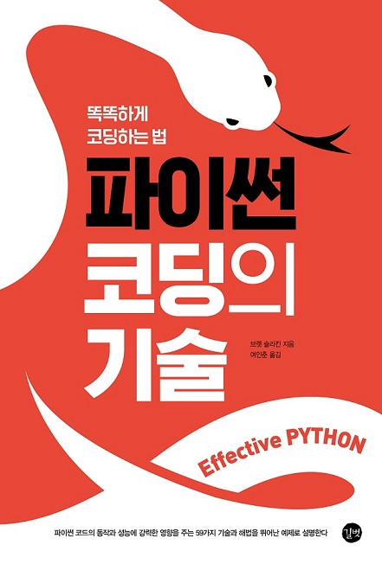
Effective python
강서연
2020. 01. 23
Notes:
지난 시간에 좀 부족했던거는 아직 더 봐야할거 같음. 일단은 진도 나가겠음.

Slide 2
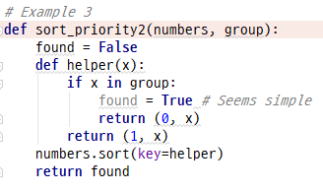
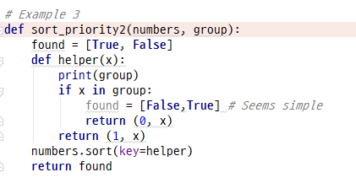
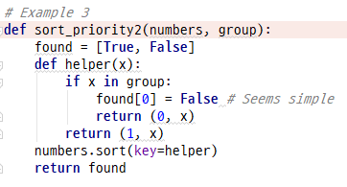
변수가 list일 때와 boolean일 때

Slide 3
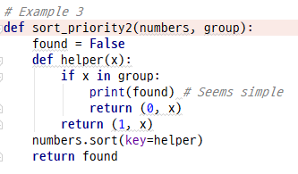
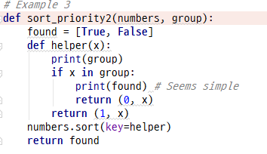
할당이 아닌 참조할 때

Slide 4
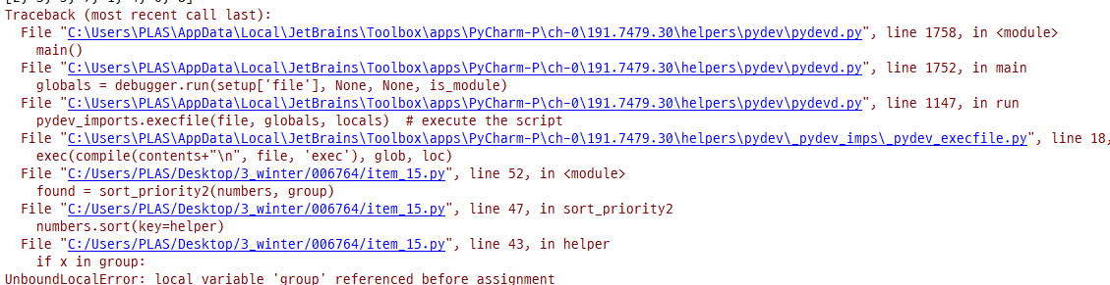
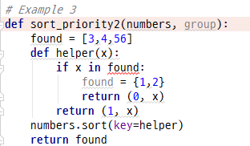
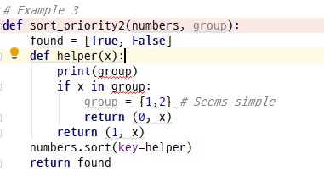
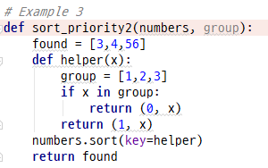
If 조건에 쓰인 변수 변경하려고 할 때

Slide 5
Chapter 3. 클래스와 상속
파이썬은 상속, 다향성, 캡슐화 같은 객체 지향 언어의 모든 기능 제공

Slide 6
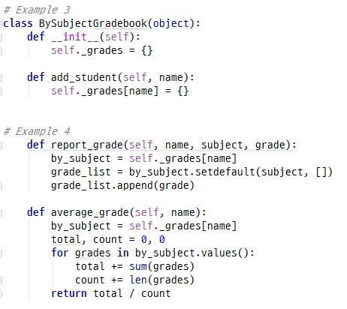

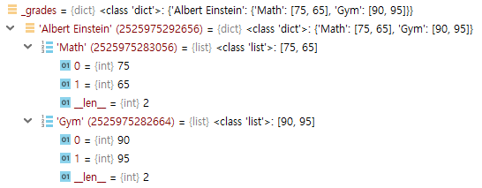
BetterWay22. 딕셔너리와 튜플보다는 헬퍼 클래스로 관리하자
딕셔너리 타입 - 객체의 수명이 지속되는 동안 동적인 내부상태를 관리하는 용도로 좋음.
동적 : 예상하지 못한 식별자들을 관리해야 하는 상황
학생마다 과목별로 성적 관리하는 예제

Slide 7
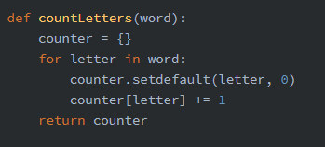
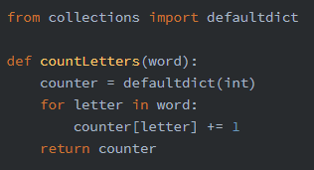
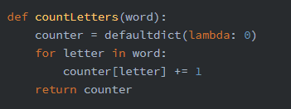
BetterWay22. 딕셔너리와 튜플보다는 헬퍼 클래스로 관리하자

Slide 8
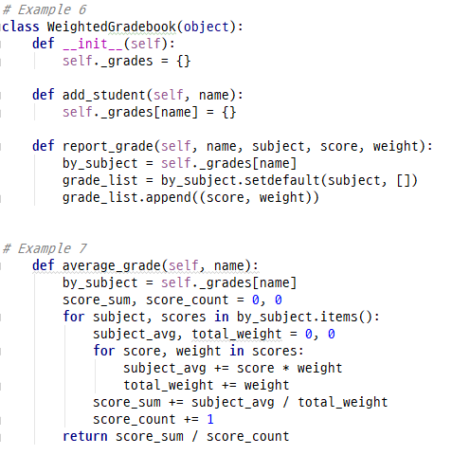
BetterWay22. 딕셔너리와 튜플보다는 헬퍼 클래스로 관리하자
중간고사와 기말고사 성적 비중을 다르게 한다면
Add할때 튜플로 추가하면 됨
평균계산할 때 너무 복잡해짐
계층이 한 단계가 넘는 중첩은 피해야함.
(딕셔너리를 담은 딕셔너리는 쓰지 말아야함.)

Slide 9
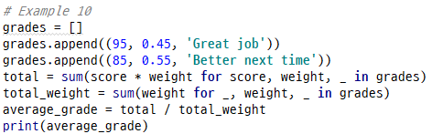
BetterWay22. 딕셔너리와 튜플보다는 헬퍼 클래스로 관리하자
클래스 리팩토링
성적에 튜플 사용.
관례적으로 사용하지 않을 변수에 ‘ _ ’ 사용
튜플의 아이템이 두개인 경우에만 사용하는게 좋음.
제너레이터

Slide 10

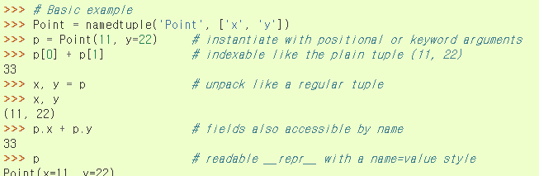
BetterWay22. 딕셔너리와 튜플보다는 헬퍼 클래스로 관리하자
작은 불변 클래스 정의
위치인수나 키워드인수로 생성 가능
단점 : 기본 값 설정 불가하므로 속성 많으면 쓰기 안 좋음

Slide 11
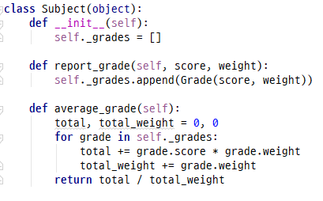
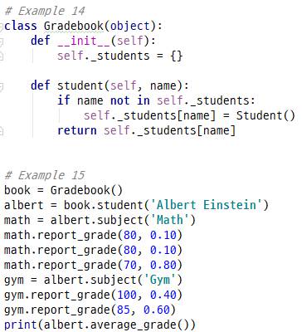
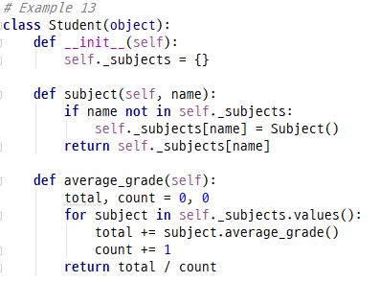
BetterWay22. 딕셔너리와 튜플보다는 헬퍼 클래스로 관리하자
코드 길이가 더 길어졌지만 이해하기 더 명확해짐

Slide 12

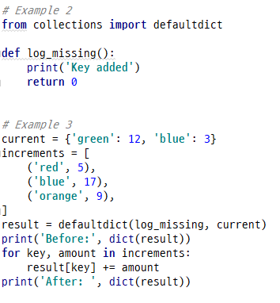

BetterWay23. 인터페이스가 간단하면 클래스대신 함수를 받자
Hook : 파이썬 내장 api에서 함수를 넘겨 동작을 사용자화 하는 기능
파이썬에서는 first-class function 을 갖춤. 추상클래스가 아닌 함수로 동작.
Defaultdict 클래스의 동작을 사용자화 하는 예제
결정 동작과 부작용을 분리하므로 api를 쉽게 구축하고 테스트

Slide 13
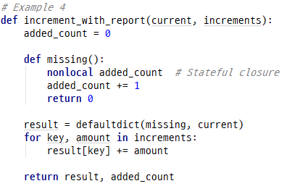
BetterWay23. 인터페이스가 간단하면 클래스대신 함수를 받자
찾을 수 없는 키의 총 개수를 센다면
Defaultdict는 missing 후크가 상태를 유지한다는 사실을 모르지만 결과를 얻음.
클로저 안에 상태를 숨겨서 기능을 추가하기 쉬워짐
But 이해하기 어려움.

Slide 14
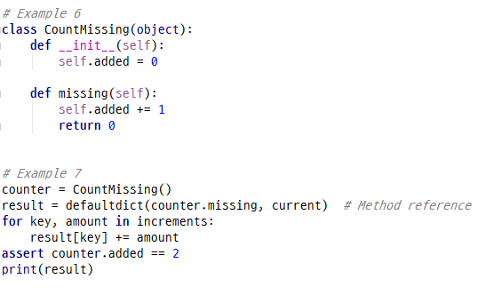
BetterWay23. 인터페이스가 간단하면 클래스대신 함수를 받자
보존할 상태를 캡슐화하는 작은 클래스 정의한다면
일급함수라서 객체로 counter.missing 메서드를 직접참조해서 기본값 후크로 넘길 수 있음.

Slide 15
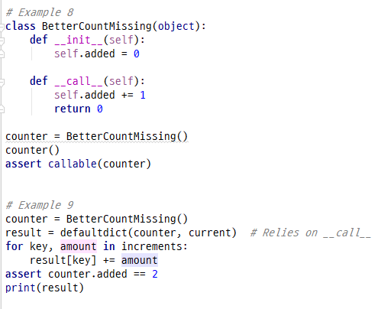
BetterWay23. 인터페이스가 간단하면 클래스대신 함수를 받자
Missing 메서드 사용보다 더 명확한 표현
__call__메서드 : 객체를 함수처럼 호출할 수 있게 해줌.

Slide 16
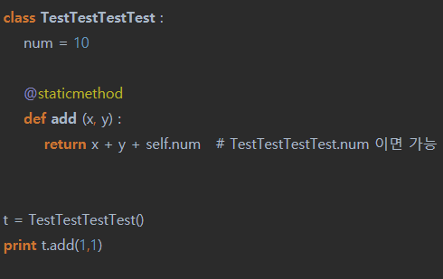
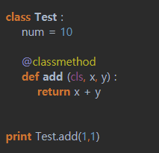
BetterWay24. 객체를 범용으로 생성하려면 @classmethod 다형성을 이용하자
Python에서는 클래스별로 생성자 __init__ 한 개만 생성가능
다형성 위해서 @classmethod 사용해라
클래스의 다른 생성자를 정의하는 것처럼 사용할 수 있음
@staticmethod VS @classmethod

Slide 17
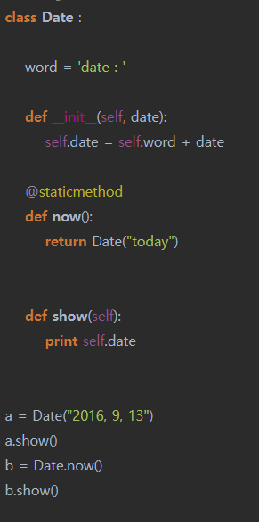
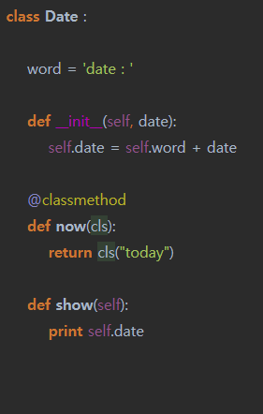
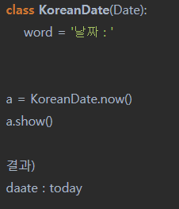
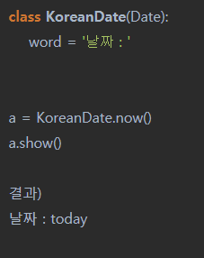

BetterWay24. 객체를 범용으로 생성하려면 @classmethod 다형성을 이용하자
Notes:
Now를 @classmethod로 바꿔서 cls를 전달해서 그것으로 객체를 생성하면 Date객체 대신해서 KoreaDate 객체를 돌려받음

